Slide 1

HSJ:n toimitusosastojen iltapäivä Bastion Bistro, Suomenlinna 14.5.2024
Tervetuloa!

Slide 2
Helsingin Seudun Journalistit
Yli 4000 pääkaupunkiseudulla asuvan sanoma- ja aikakauslehtijournalistin, kustannustoimittajan, viestijän ja visualistin ammattijärjestö

Slide 3
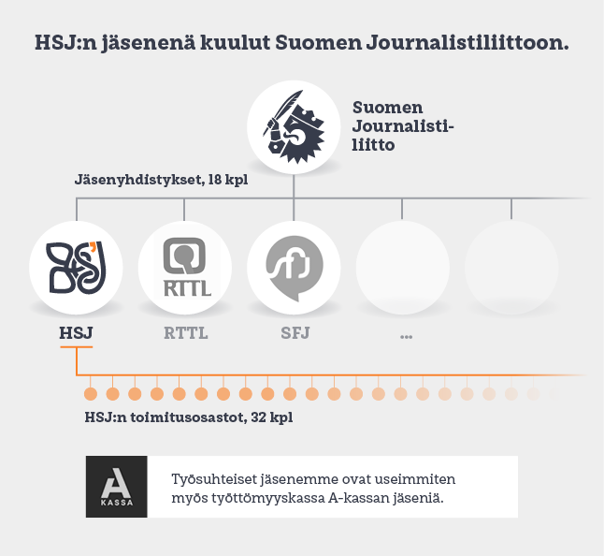

Slide 4
HSJ:n toimitusosastot
Toimitusosaston perustamista suositellaan, kun työpaikassa on 10 Journalistiliittoon kuuluvaa jäsentä.
HSJ:n 32 toimitusosastosta enemmistö on työnantaja- tai konsernikohtaisia osastoja. Lisäksi kaksi nk. alueosastoa. Kaksi osastoista rekisteröityjä yhdistyksiä, joita velvoittaa yhdistyslaki. Muutoin vastuun taloudesta kantaa HSJ.
Eläkeläiset ja opiskelijat eivät kuulu osastoihin.
Osastot toimivat paikallisen edunvalvonnan ytimessä ja tukevat luottamushenkilöitä, voivat vaikuttaa työolosuhteisiin ja -ehtoihin.
Osastot toimivat jäsentensä yhdyssiteenä, välittävät tietoa, järjestävät koulutusta ja virkistystä. Osastot päättävät omasta toiminnastaan itse.
Osastoilta pyydetään ehdotuksia valtuutetuista Journalistiliiton valtuustoon neljän vuoden välein. HSJ:lla 21 valtuustopaikkaa + vara- ja yleisvaraedustajat. Ehdokkaat päättää yhdistyksen ylimääräinen kokous.
Toimitusosastot ovat edustettuina myös HSJ:n hallituksessa. Hallituksessa on tapana kysellä myös toimitusosastojen kuulumisia.

Slide 5
HSJ:n toimitusosastot jäsentilanne 31.12.2023
A-lehtien toimitusosasto 65
Alma Talentin toimitusosasto 94
Ay-lehtien toimitusosasto 79
FJF:s fackavdelning vid Hbl 44
Fokus Median toimitusosasto 18
Helsingin Uutisten, Länsiväylän ja
Vantaan Sanomien toimitusosasto 14
Iltalehden toimitusosasto 94
Kansan Uutisten toimitusosasto 8
Kolmiokirja Oy:n toimitusosasto 5
Kotimaan toimitusosasto 7
Kustannustoimittajien alueosasto 168
Loviisan Sanomien toimitusosasto 2
Nykypäivän ja Verkkouutisten toimitusosasto 3
Osasto Aller 27
Otavamedian toimitusosasto 98
Otavan toimitusosasto 81
Paasipuiston toimitusosasto (Demokraatti) 11
Redaktionsklubben vid tidningen Östnyland 6
Sanoma Lifestylen toimitusosasto 50
Sanoma Pro:n toimitusosasto 42
Sanomain toimitusosasto 387
Sisällöntekijät ry 933
STT:n Ammattiosasto 87
Suomen luonnonsuojeluliiton toimitusosasto 11
Suomen Lääkärilehden toimitusosasto 7
Suomenmaan Helsingin toimitusosasto 3
Tiedonantajan toimitusosasto 2
Toimitusosasto Werner & Jarl 63
Viestimedian toimitusosasto 40
Västra Nylands redaktionsklubb 5
Muiden yhdistysten osastoissa 23
Muut 70
Eläkkeellä 1243
Opiskelijat 353
yhteensä 4144
(jäsenmäärä 12.5.2024 4082)

Slide 6
Taloudellinen tuki osastoille
Journalistiliiton osastopalautus: 9 euroa/toimitusosaston jäsen + perusavustus 170 euroa/toimitusosasto. Alle viiden hengen osaston perusavustus: 34 euroa/osaston jäsen.
Taloudellista tukea saadakseen osastolla on oltava perustoimintaa: puheenjohtaja, taloudenhoitaja, vuosikokous, ja sen on tehtävä edellisen vuoden talousselvitys.
Talousselvitys palautetaan HSJ:ssa Jaanalle. Avustukset maksetaan yleensä toukokuussa, kun liitto on tilittänyt osastopalautukset HSJ:lle.
HSJ esitti osastopalautuksen perusavustuksen korotusta syysvaltuustossa 2023. Sitä käsitellään kevätvaltuustossa 23.–24.5. 30 % korotuksen myötä perusavustus nousisi 220 euroon/osasto ja alle viiden hengen osaston perusavustus 45 euroon/osaston jäsen.
Toimitusosasto voi hakea myös harkinnanvaraista tukea suuremmille hankkeilleen niin HSJ:lta kuin Journalistiliitolta!
HSJ:n ylimääräinen osastotuki (ay-toiminta, työhyvinvointi jne.) haetaan vapaamuotoisella hakemuksella vähintään kaksi viikkoa ennen tapahtumaa. Hakemus toimitetaan Jaanalle. Päätökset tekee HSJ:n hallitus. Tuki maksetaan toteutuneita kuluja (kuitteja) vastaan.
Liiton harkinnanvaraisesta tuesta toimitusosastoille voi tiedustella palvelujohtaja Simon Huldénilta.

Slide 7

Aamukahvit vai taukojumppa? Osasto, kutsu työtoverit liittokahveille!
HSJ myöntää 200 euron liittokahvirahan toimitusosastojensa jäsenhankintatilaisuuksiin
Kutsu koolle Journalistiliittoon kuulumattomat työtoverit – pyydä luottamuksellinen koonti osaston jäsenistä HSJ:n toimistosta
Vertaa koontia työpaikan henkilöstöön – markkinoi kohdistetusti – kutsu henkilökohtaisesti
Kutsu kylään liiton asiantuntija ja/tai HSJ:n edustaja kertomaan liittoon kuulumisen eduista ja vastaamaan työelämän kysymyksiin
Helppo hakumenettely toimistokäsittelynä: vapaamuotoinen hakemus tilaisuuden päivämäärän, suunnitelman ja kustannusarvion kera
Tuen voi käyttää myös muunlaiseen osaston jäsenhankintaan, kunhan se on todistettavissa suunnitelmassa ja kuitein
Tuki enintään 200 euroa maksetaan todellisia kuluja ja kuitteja vastaan

Slide 8

Ryhdy luottamustehtävään! -opas
Muista keväällä julkaistu opas HSJ:n luottamustehtävistä
Suunniteltu toimitusosastojen ja luottamushenkilöiden käyttöön
Innostaa lähtemään luottamustehtäviin
Helpottaa jäsenrekrytointeja
hsj.fi > hsj > materiaalit >
https://www.hsj.fi/hsj/wp-content/uploads/2024/03/ryhdy-luottamustehtavaan-210324.pdf

